Slide 1
Planificación del trabajo final del curso “Gestión de proyectos de ingeniería”
Detección de lesiones óseas por medio de bioimpedancia: pruebas clínicas y portabilidad
15 de agosto de 2020
Autor y director: Ing. Antonio H. Dell’Osa
Proyectos de investigación y desarrollo de la UNTDF: Convocatoria 2019-2021
Notes:
Este proyecto se da dentro la convocatoria PIDUNTDF y formaliza mi proyecto de tesis doctoral al interno de la UNTDF ya que mi doctorado lo realizo en la FACET/UNT

Slide 2
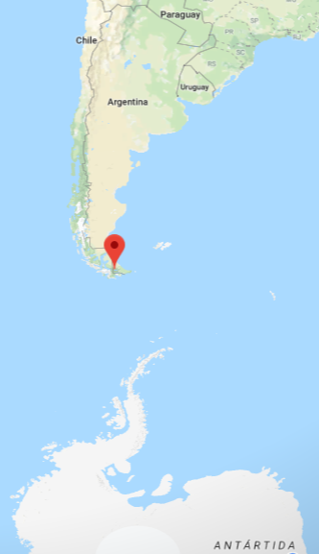
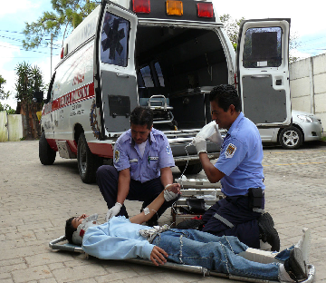
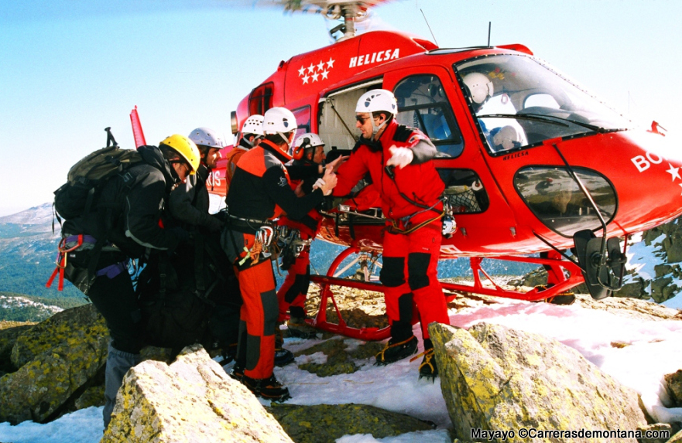
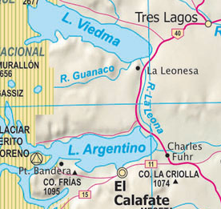
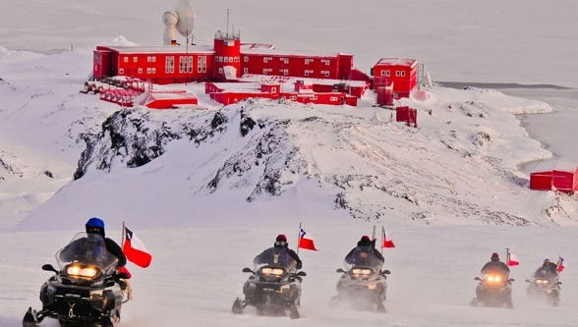
Introducción
Primer diagnóstico en zonas remotas, extremas o aisladas
Notes:
Para la atención médica ante un accidente traumático tenemos tres escenarios posibles:
- Atención primaria en zonas urbanas
- Primer diagnóstico en zonas remotas, extremas o aisladas
Zonas de difícil acceso.
En Argentina y USA la sospecha de fractura ósea es la principal causa por traumatismo de ingresos al sistema de emergencias médicas. Una fractura es…

Slide 3
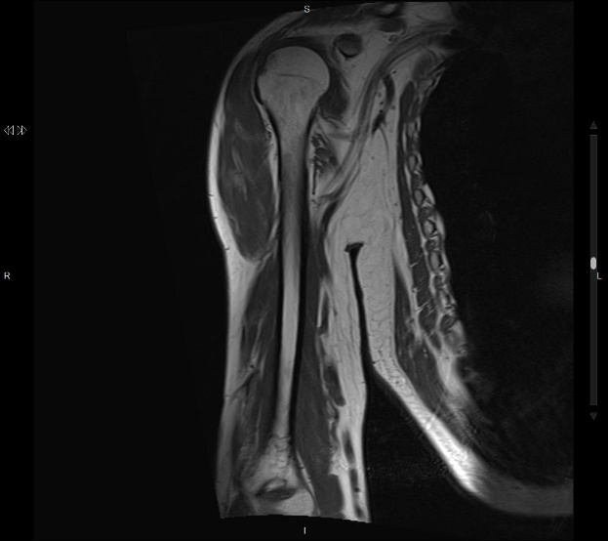
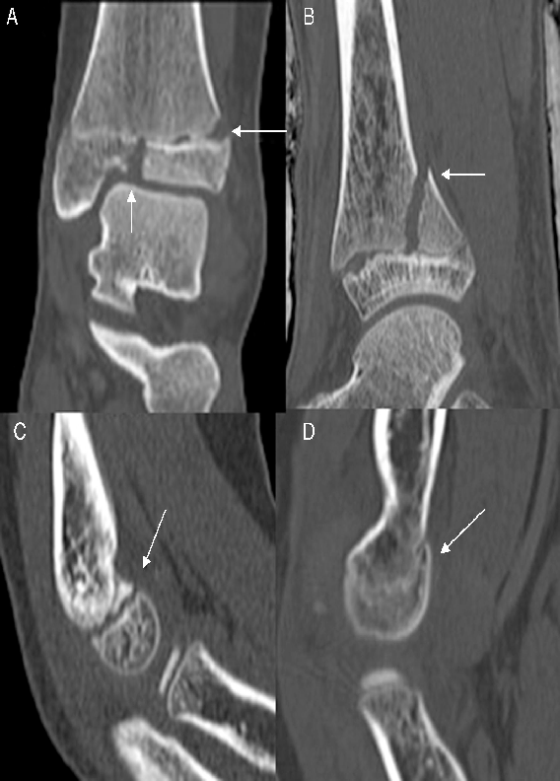
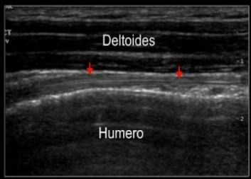
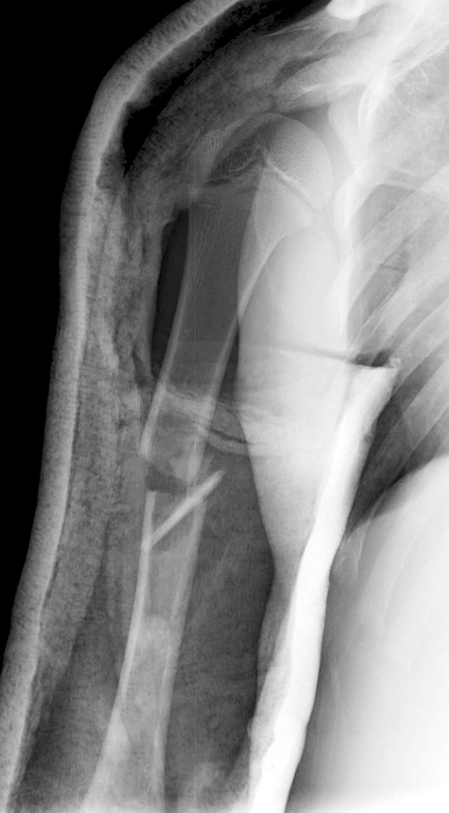
Introducción
Resonancia Magnética Nuclear
Ecografía por ultrasonido
Tomografía axial computarizada
Radiografía por Rayos X
Notes:
Los métodos actuales tienen desventajas comunes:
No son portátiles (salvo US pero no se usa para óseo)
Emite energías ionizantes (no son inocuos)
Requieren de grandes instalaciones (edilicias, aislamientos, energía de media tensión, etc).

Slide 4
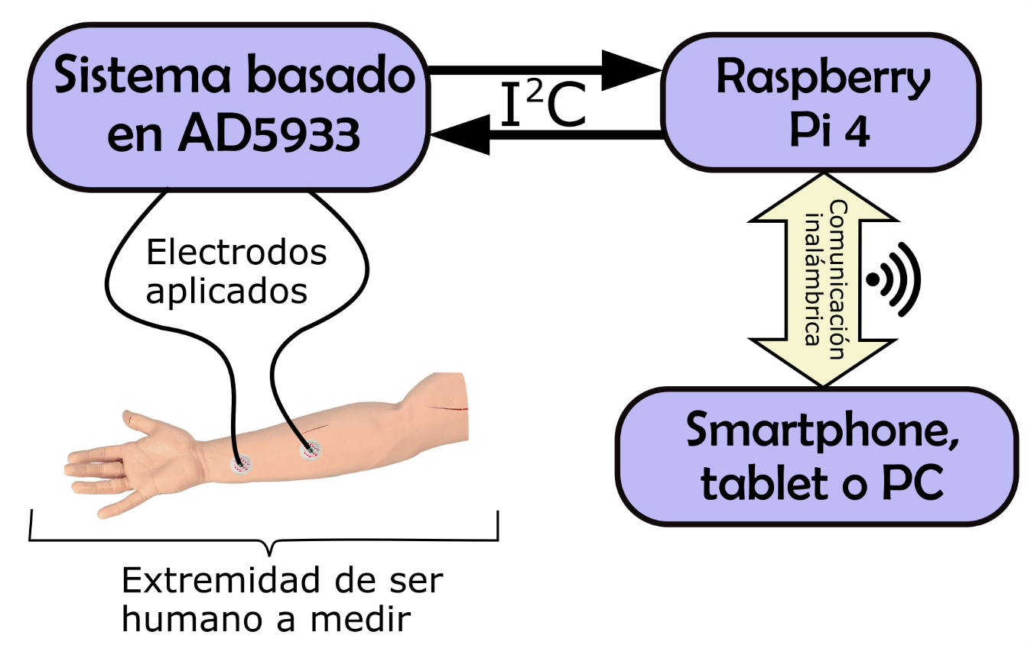
Introducción
Notes:
Las técnicas de bioimpedancia se utilizan para distintas técnicas de diagnóstico biomédico en la actualidad.
Bioimpedancia: la impedancia medidas sobre sistemas biológicos.

Slide 5
Interesados
Cliente:
Secretario de Ciencia y Tecnología UNTDF
Responsable:
Antonio Dell’Osa
Equipo:
Lic. Prisching
Dr. González Dondo
Grupo INTERDISCIPLICARIO E INTERINSTITUCIONAL
Colaboradores:
Ing. Mailing
Lic. Silva
Dr. Masner
Médico – Kinesiólogo – Ing. Electrónicos – Ing. Biomédico - Informático

Slide 6
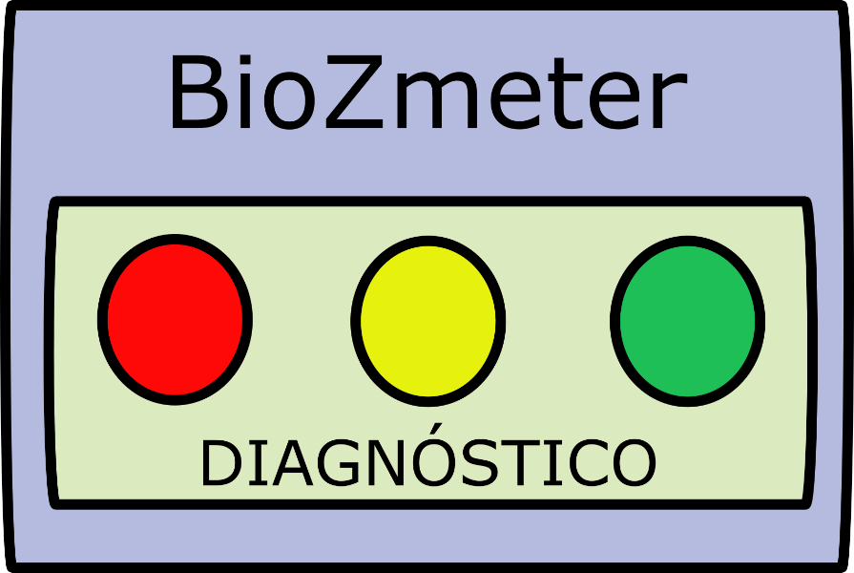
Propósito
No invasivo
Inocuo
In-situ
Ventajoso para el medio ambiente
Ventajoso para el ámbito hospitalario
Notes:
El propósito de este proyecto es el desarrollo de un prototipo calibrado y funcional de un bioimpedanciómetro para el uso específico de detección de fracturas de huesos largos en extremidades; brindando la posibilidad de un diagnóstico in-situ, no invasivo e inocuo para el paciente.

Slide 7
Alcance
.Desarrollo de un prototipo funcional (AD5933 based-on)
.Portátil (baterías y cargador)
.Frecuencia de trabajo 5kHz-100kHz
.Interfaz en dispositivo Smartportátil con conexión inalámbrica
.Gráficas XY de mediciones y escala de diagnóstico
.Electrodos aplicables para seres humanos

Slide 8
Requerimientos
Normativa: IRAM 4220-1 y declaración de Helsinki.
Portabilidad
Batería -> autonomía de 2 hrs.
Dimensiones
Disipación térmica.
Interfaz en el dispositivo Smart.
Adquisición
3 pares de electrodos seleccionables.
Frecuencias: 5kHz a 100kHz
Resolución de 10 Ohms
Interfaz Usuario
Visualización de |Z| en dominio frecuencial y numérico
Descarga de todos en formato .CSV

Slide 9
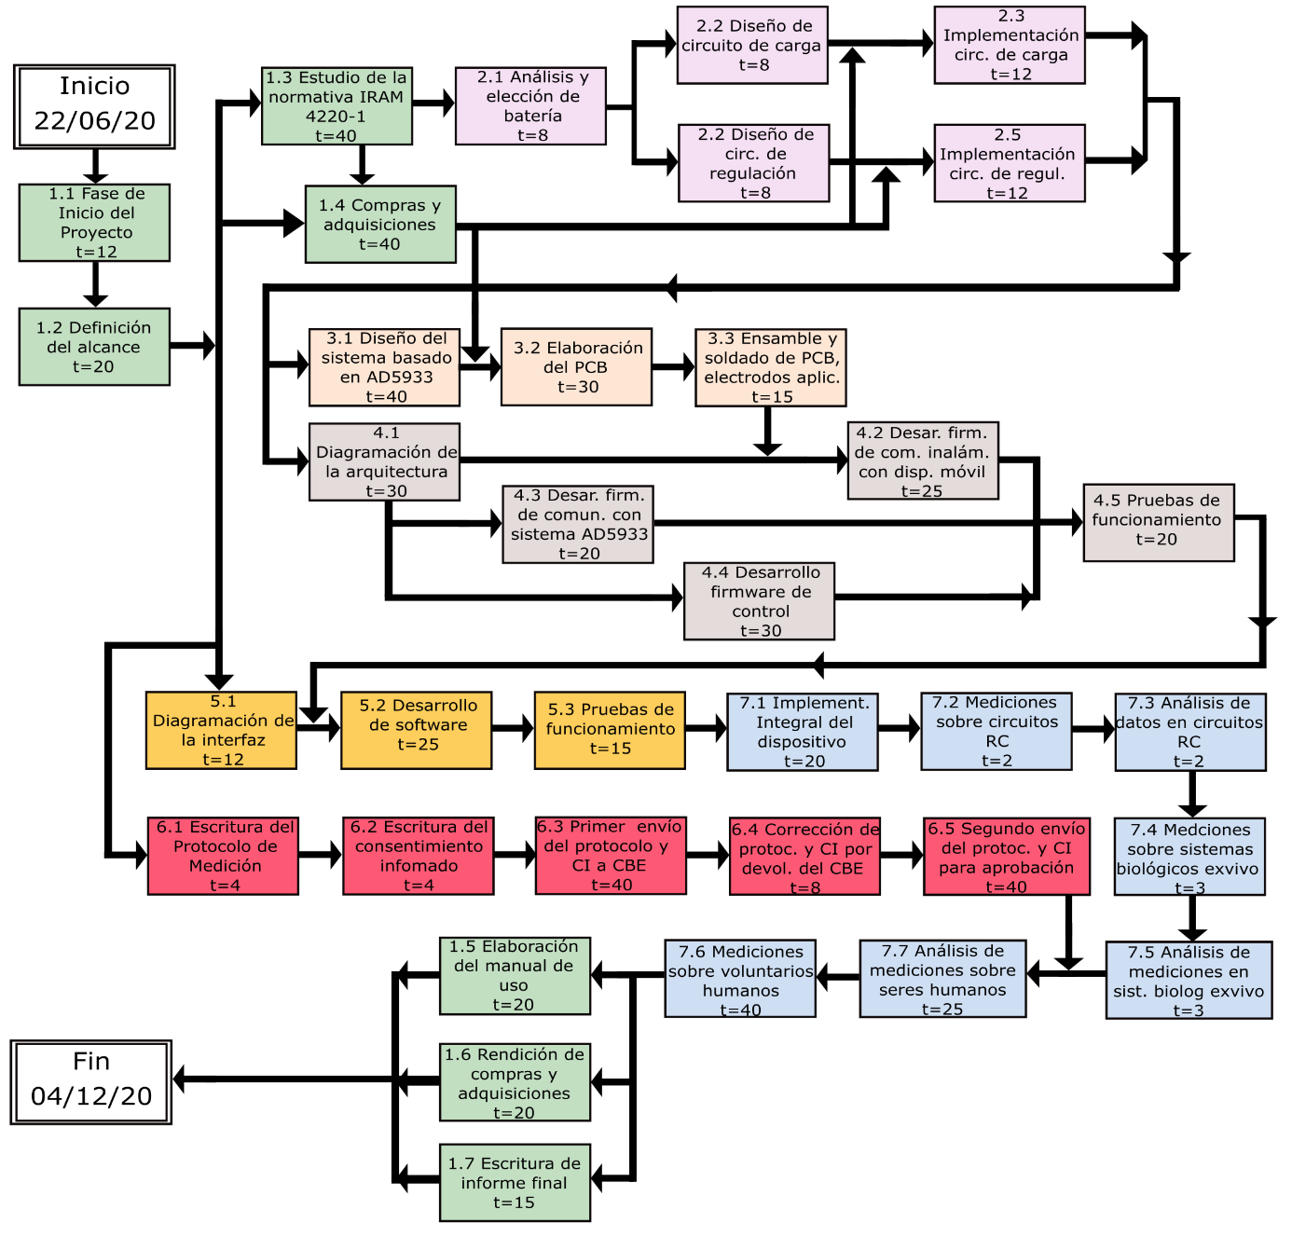
Activity on node
Notes:
Verde: Gestión general
Rosa: Bateria y circuito regulador
Beige: Sistema basado en AD5933
Gris: Arquitectura de SW
Amarillo: Interfaz
Rojo: Protocolo y CI
Celeste: Mediciones

Slide 10
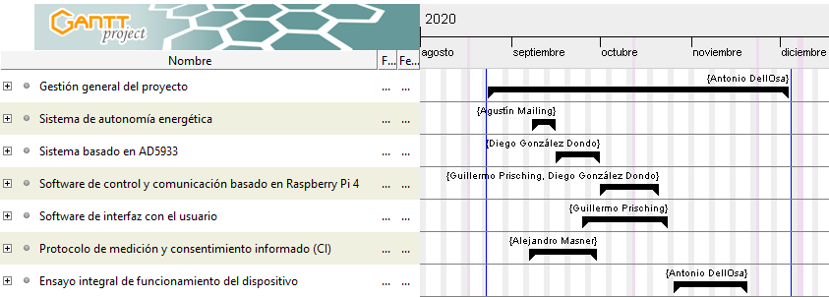
Diagrama de Gantt
Notes:
Se pueden realizar tareas en paralelo a partir que las tareas están distribuidas entre los distintos referentes de cada disciplina.

Slide 11
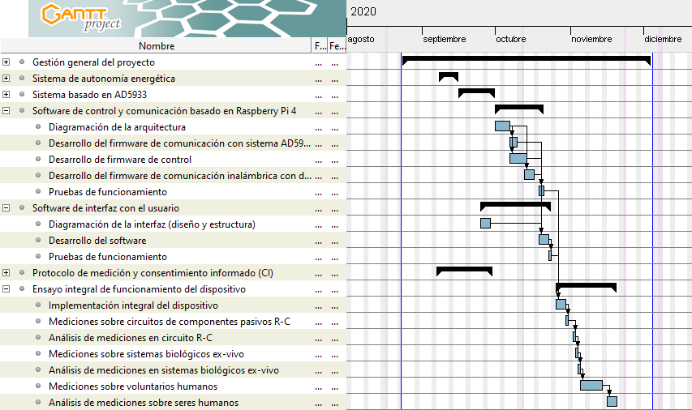
Diagrama de Gantt
Notes:
En este despliegue de tareas se puede observar que la mayor dependencia de tareas se dan en el desarrollo de sw, firmware, hardware y la integración de los mismo para las mediciones prueba.

Slide 12
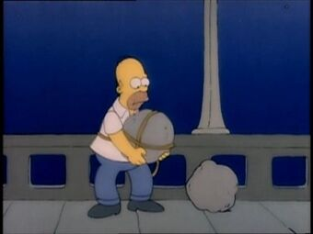
Gestión de riesgos
Proyecto biomédico en tiempos de PANDEMIA
Notes:
PDF 24p

Slide 13
Gestión de calidad
Grupo de requerimientos | Verificación | Validación
Normativa | Medición e inspección | Certificaciones
Adquisición de datos | Mediciones e inspecciones | Demostraciones
Interfaz con el usuario | Inspección y análisis | Demostraciones
Portabilidad | Análisis, Inspección y Medición | Pruebas y demostraciones
asociados con
Acciones a ser llevadas adelante con cada grupo de
tareas de requerimientos
Notes:
Mencionar Requerimiento concretos y detallar las acciones.
PDF 26

Slide 14
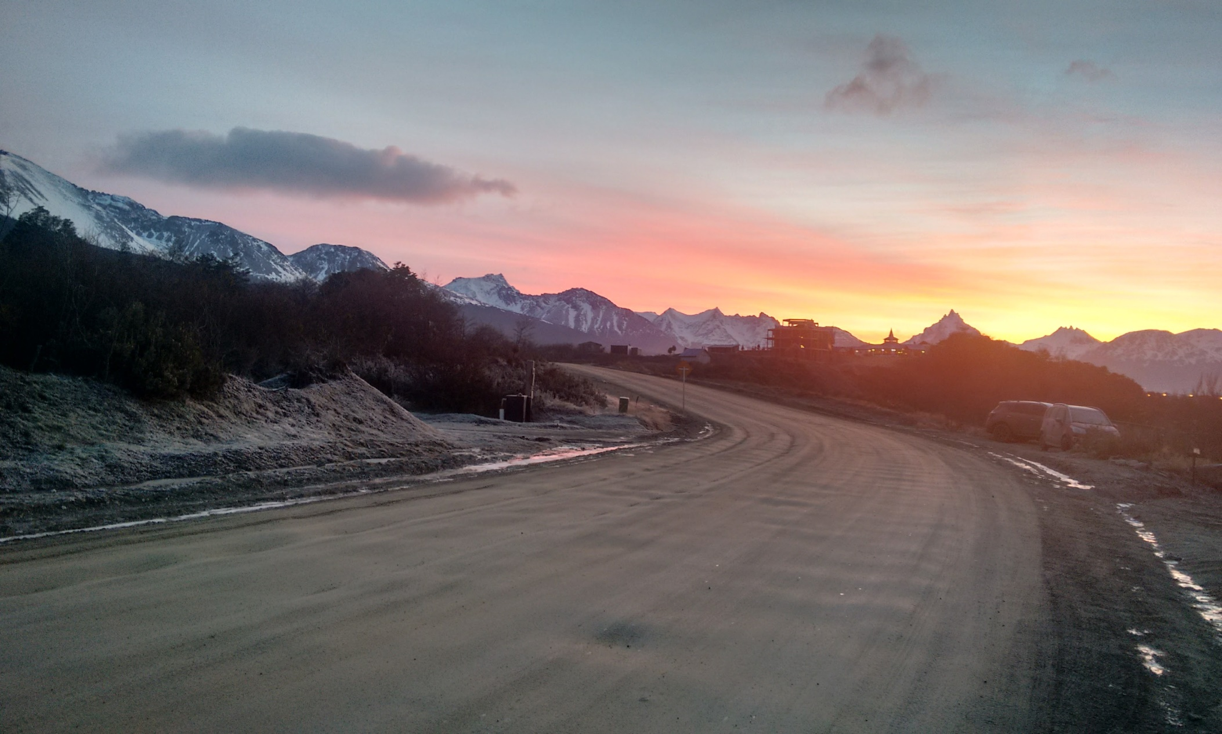
ahdellosa@untdf.edu.ar
GRACIAS

Slide 15
Preguntas y/o dudas

